Slide 1
Curso de Áudio - Aula 03
Comunidade Evangélica Unidade

Slide 2
Microfones
Transforma sinal acústico em sinal elétrico
Dinâmico (menos sensível) som ao vivo, não precisa de Phanton Power
Condensador (mais sensível) gravação em estúdio, alimentação Phantom Power

Slide 3
Diretividade
Microfones podem rejeitar sons vindos de uma direção e favorecer sons vindos de outra direção.
Diagrama polar mostra os níveis de captação em relação ao eixo frontal do microfone (0° = eixo frontal do microfone)

Slide 4
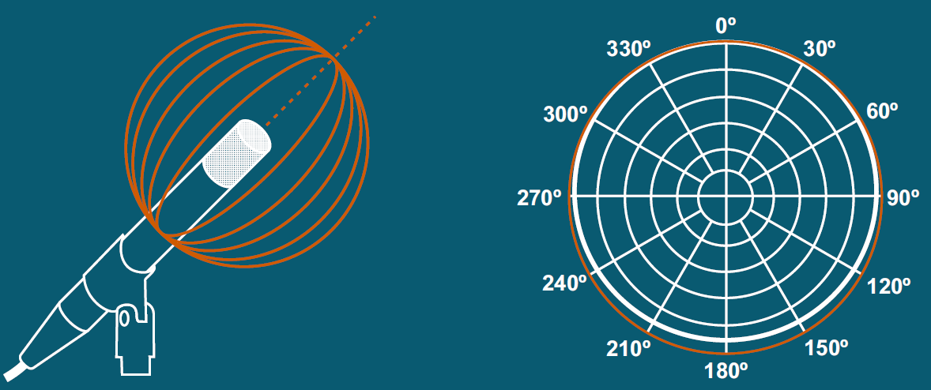
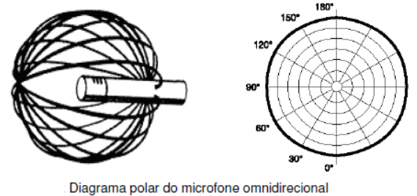
Omnidirecional
Captam o som vindo de todas as direções
Sala de reuniões, ambiência

Slide 5
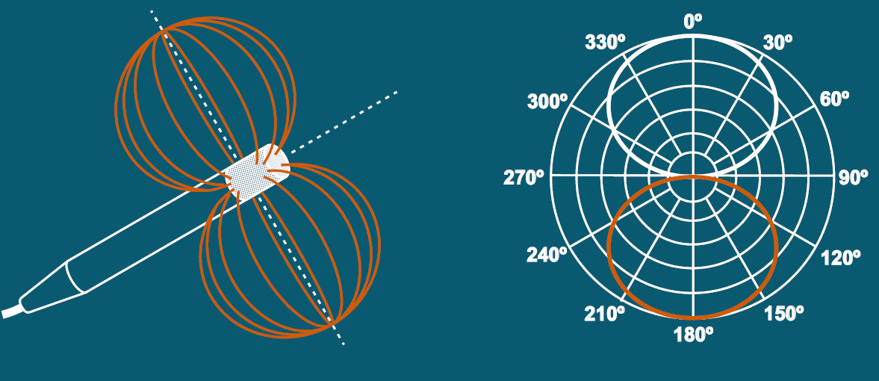
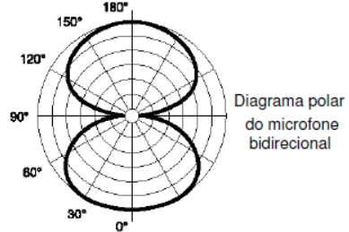
Bi-direcional
Captam pelos 2 lados e cancelam sons laterais
Sala de reuniões, rádio

Slide 6
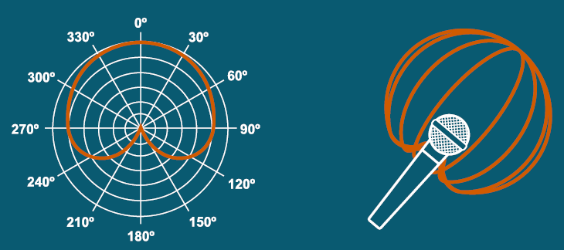
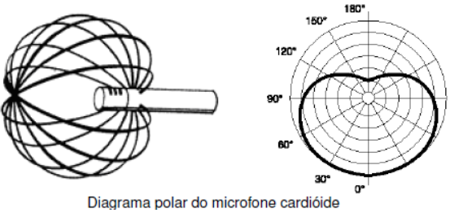
Cardióide
Captam mais o som vindo da frente, com menos intensidade sons laterais e rejeitam sons vindos de trás
Som ao vivo (monitor à frente)

Slide 7
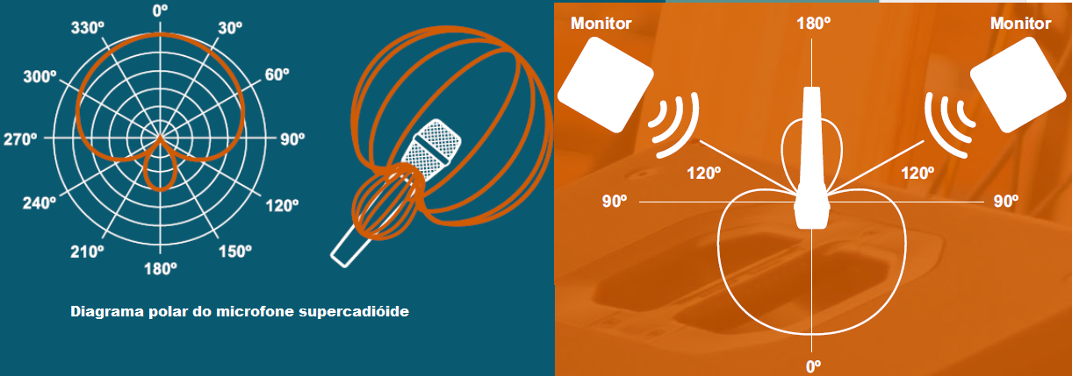
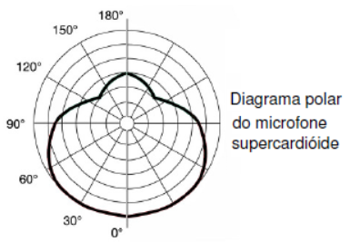
Supercardióide
Ângulo de captação mais estreito que o cardióide
Cancelamento total a 120º. Capta um pouco na parte traseira.
Som ao vivo (monitor frontal-lateral)

Slide 8
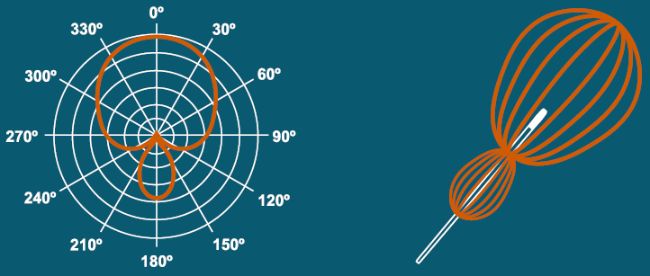
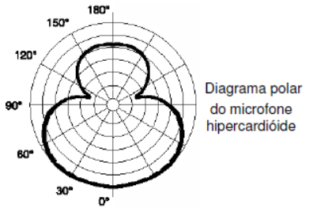
Hipercardióide
Mais diretivo ainda. Cancelamento a 110º
Vazamento traseiro
Som ao vivo (monitores estão nas laterais à frente)

Slide 9
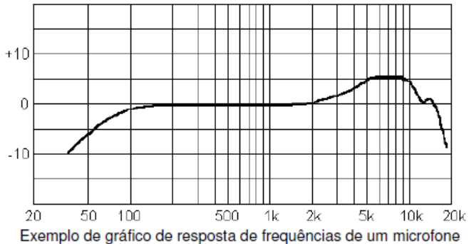
Resposta de frequência
Comportamento do microfone em cada frequência
Redução proposital abaixo de 100 Hz
Realce nos agudos para melhorar inteligibilidade

Slide 10
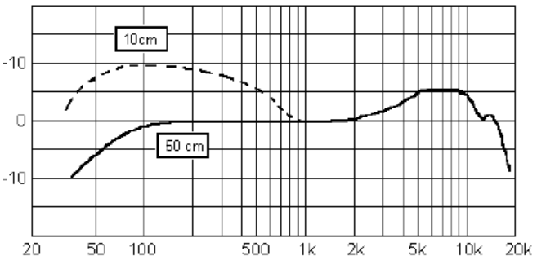
Efeito proximidade
Excesso de ganho nos graves quando muito próximos à fonte
Bom para "encorpar" o som
Pode produzir som "abafado", "puf", "embolado"

Slide 11
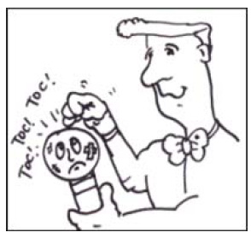
8 Mandamentos
1- NÃO BATA
Pode danificar o diafragma
Para testar: fale ou cante

Slide 12
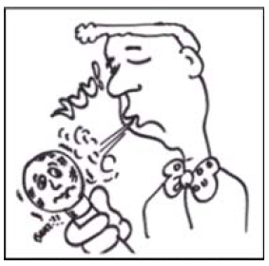
8 Mandamentos
2- NÃO ASSOPRE
Saliva pode danificar o microfone
Para testar: fale ou cante

Slide 13
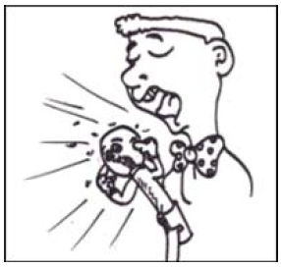
8 Mandamentos
3- NÃO GRITE
Distorce o sinal, voz “rachada”
Se estiver muito baixo/alto fale com o operador de áudio

Slide 14
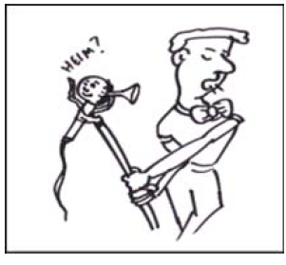
8 Mandamentos
4- NÃO FALE MOVIMENTANDO
Captação frontal (e um pouco lateral)
Não segure pela cápsula, como rapper ou Sílvio Santos

Slide 15
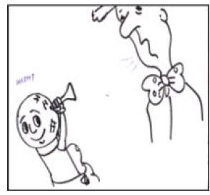
8 Mandamentos
5- NÃO TENHA MEDO
Falta grave, sobra de agudos
Se estiver muito baixo/alto fale com o operador de áudio

Slide 16
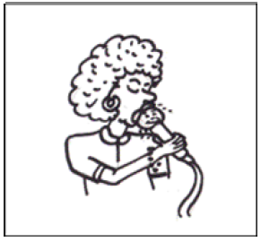
8 Mandamentos
6- NÃO ENGULA
Distorce o sinal, som abafado, puf
Se estiver muito baixo/alto fale com o operador de áudio

Slide 17
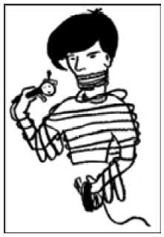
8 Mandamentos
7- NÃO ENROLE
Pode danificar o cabo
Tiros, estalos, ruídos geralmente são de cabos danificados

Slide 18
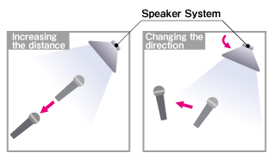
8 Mandamentos
8- NÃO APONTE PARA A CAIXA
Microfonia
Não aponte para a caixa de som

